Slide 1
Tema: Awtogreýderler bilen gapdalky ätiýaçlykdan ýer gatlagyny dikeltmek
Sapagyň meýilnamasy:
1. Awtogreýderleriň we greýderleriň tehniki häsiýetnamasy.
2. Awtogreýderiň iş öndürijiligi.

Slide 2
1. Awtogreýderleriň we greýderleriň tehniki häsiýetnamasy.
I ýa-da II topardaky degişli topraklarda düz ýerlerde 0,75m çenli bolan beýiklikli gapdalky ätiýaçlykdan ýer gatlagyny dikeltmek üçin awtogreýderleri ulanylýar.
Awtogreýderleri dwigateliň kuwwatlylygy boýunça ýeňňillere 55-den 65кВт, agyrlara dwigateliň kuwwatlylygy 65-den 180 кВт we has agyrlara dwigateliň kuwwatlylygy 185 кВт bölünýär.

Slide 3
Awtogreýderleriň dolandyrylyş görnüşi boýunça mehaniki we gidrawliki dolandyryş sistemalary bolýar.
Häzirki wagtda awtogreýderleriň awtomatiki dolandyryş sistemasyny has köp ulanylýar

Slide 4
Üýşürmäni dikeltmekde awtogreýderiň iş operasiýasy kesmek, süýşürmek, deňlemek we topragy meýilleşdirmek. Awtogreýderiň iş öndürüjiligi ýokardaky agzalan operasiýa, onuň pyçagynyň gurnalşynyň ýagdaýynabaglydyr.
Pyçagynyň gurnalşyndaky iş ýagdaýy şu aşakdakylara bölünýär:
- tutum burçy a (угол захвата a), pyçagynyň okuna we awtogreýderiň hereketiniň ugryna;
- kesim burçy b (угол резания b), dikleýin tekizlikde duran pyçagyň gapyrgasynyň gorizontal tekizlikde kesmegi;
- ýapgyt burçy g (угол наклона g,) gorizont çyzygynda bolan we pyçagyň kromkasy bilen kesýän (surat.1).

Slide 5
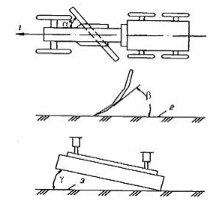
Surat.1. Awtogreýderiň pyçagynyň gurnalyş burçlary:
1 –hereketiň ugry; 2 –ýeriň üsti; 3 –gorizont çyzygy

Slide 6
-α burçuna baglylykda pyçagyň tutumynyň ini üýtgemegi şonuň bilen bir hatarda çuňlukda pyçaga topragyň garşylygy ýokarlanýar. Tutum burçy 30°-dan 90° çenli aralykda üýtgeýär. Topragy kesmekde a burçy kiçelýär, süýşürilende bolsa ulalýar. Şonuň esasynda tutumyň ini 2,1-den 3,6m aralykda üýtgeýär.
-β burçuň kiçelmegi kesilýän topragyň garşylygy peselýär, toprak näçe dykyz boldugyça, şonçada keismde garşylyk ýokary bolýar. Tejribeden görnüşi ýaly baglanşykly topragy amatly kesimi β = 35...45° kesilme burçunda amala aşyrylýar.
Bu ýagdaýda pyçakda toprak ýeňil typýar we gapdala agdarmaklyk aňsat bolýar.

Slide 7
-γ ýapgyt burçy toprakdaky pyçagyň kesýän gyrasy çümdirilen çuňlugyny kesgitleýär. Çuňlugy we inini, hem-de topragyň kesilme kese-kesiginiň profili g burçy bilen baglydyr. Ýapgyt burçy topragyň ýagdaýyna we düzümine bagly, ýagny 0-dan 65° çenli aralykda üýtgeýär.
Ýer gatlagyny dikeltmek üçin a, b we g burçlarynyň bahasyny aşakdaky tablisada berlen (tablisa.).
Işleriň görnüşi | Burçlar, graduslar
 | tutum | kesim | ýapgyt
Topragy kesmek Topragy daşamak Topragy deňlemek Meýýilleşdirmek | 30...45 35...50 70 çenli 60 çenli | 35...40 35...40 60 çenli 40 çenli | 15 çenli 11...13 3 çenli 18 çenli

Slide 8
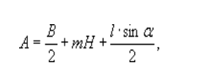
Awtogreýderiň iş öndürijiligi üýşürmäni dikeltmek üçin, ýagny kesilmeli topragyň ölçegine, hereketiň tizligine we kesilme boýunça gatnawyň yzygiderliligine we süýşürmesine baglydyr.
Üýşürmäni dikeltmekligi başlamazdan öň onuň serhedini we gapdalky ätiýaçlygyň serhedini zerur bellemeli.
Birinji topragyň kesilmesiniň aralygy aşakdaky deňleme boýunça kesgitlenilýär:
Bu ýerde: В –ýer gatlagynyň ini, m;
m –ýapgytlygy goýulşy;
Н –üýşürmäniň beýikligi, m;
l – uzynlygy (длина отвала), m;
a –tutumyň burçy, gradusda.

Slide 9
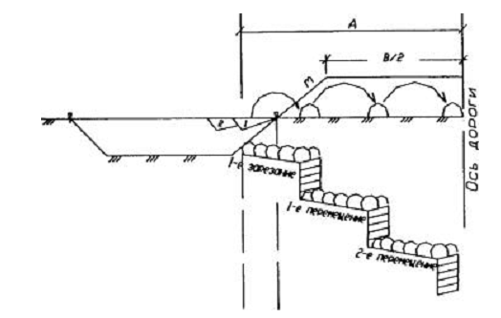
Üýşürmäni dikeltmeklik gapdalky ätiýaçlygyň içki browkasyndan alnyp barylýar (surat.3.6.2).
Topragy daşamak birnäçe gatnaw arkaly ýerine ýetirilýär. Bu operasiýa ýokary zähmet talap edýär, ýagny umumy gatnaw sanyndan 75% çenli düzýär.

